Slide 1

화면 구현
응용 프로그래밍 및 화면 구현
심규영

Slide 2
목차
1)게시판 목록 상단 헤더 회원정보 링크 추가
2)회원정보 비밀번호 인증
3)회원정보 설정
4)기능 동작 및 시연 화면

Slide 3
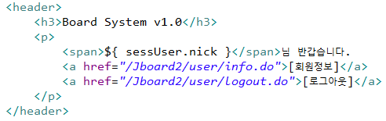

1) 게시판 목록 상단 헤더 회원정보 링크 추가

Slide 4

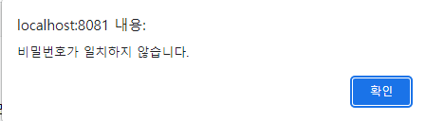
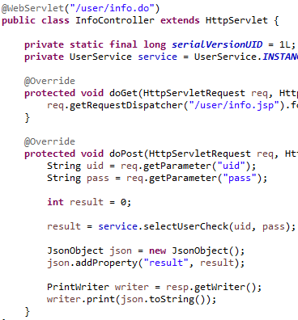
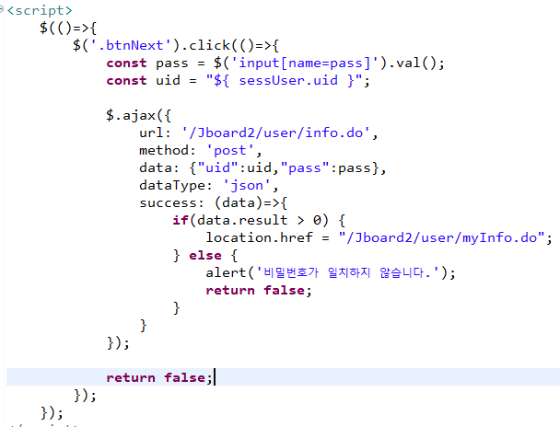
2) 회원정보 비밀번호 인증
취소 클릭시 게시판 목록 이동
비밀번호 입력 후 다음 버튼 클릭(AJAX) 이용하여 회원 인증
비밀번호가 일치하지 않으면 ‘비밀번호가 일치하지 않습니다.’ 대화상자(Alert) 출력
비밀번호가 일치하면 회원정보 수정 페이지 이동

Slide 5
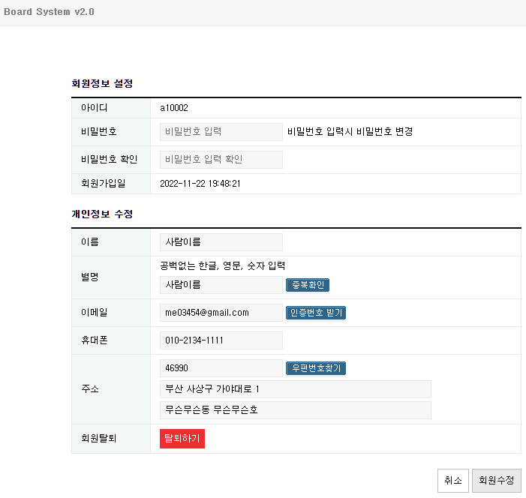
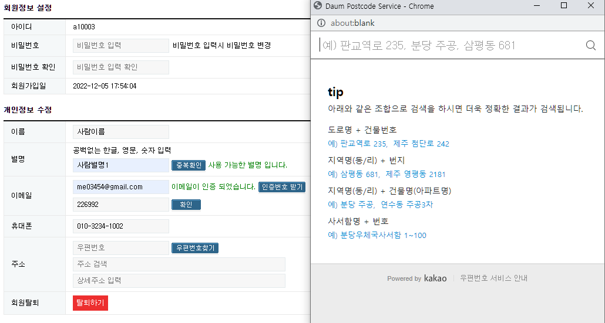
3) 회원정보 설정
기본적인 사용자 정보 출력하기
별명 중복체크, 이메일 인증, 우편번호 검색 기능 구현하기

Slide 6
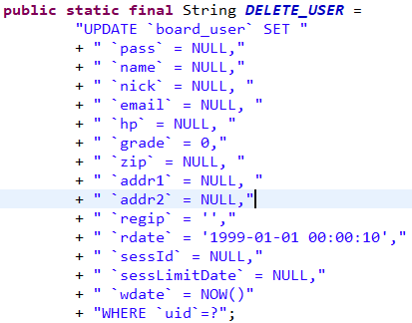
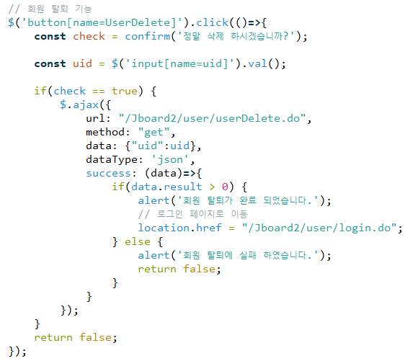
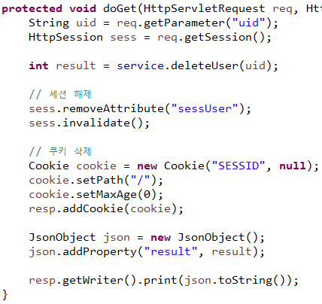
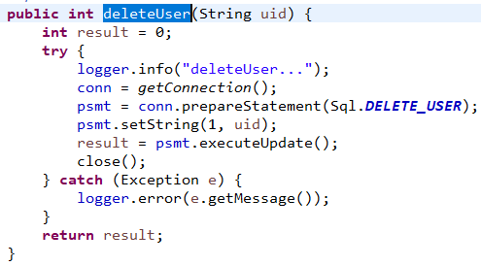

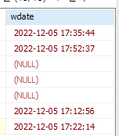
3) 회원정보 설정
3) 탈퇴하기 기능 구현
- 탈퇴시 회원 grade = 0 으로 수정
- 탈퇴날짜 입력받기(탈퇴날짜 컬럼 : wdate 추가)
- 탈퇴 완료 후 로그인으로 이동

Slide 7
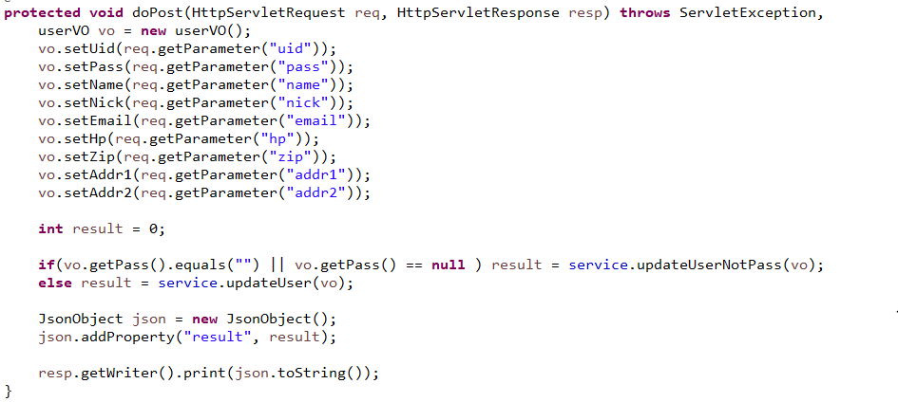
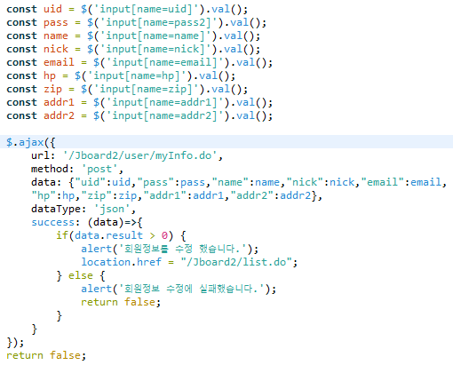
3) 회원정보 설정
4) 회원 수정하기 기능 구현
- 비밀번호를 입력하지 않으면 기존 비밀번호 유지
- 이름, 별명, 이메일, 휴대폰, 주소 수정하기
- 회원수정 후 게시판 목록으로 이동
비밀번호, 이름, 별명, 메일, 휴대폰의 유효성 검사는 재활용 함

Slide 8
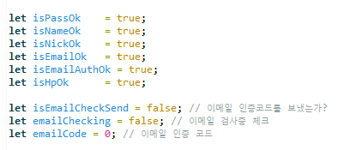
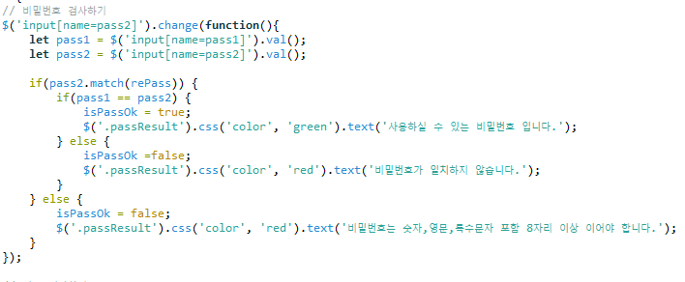
3) 회원정보 설정
UserInfo.js 를 만들어서 유효성 검사 재활용
Focusout을 전부 change로 변경

Slide 9
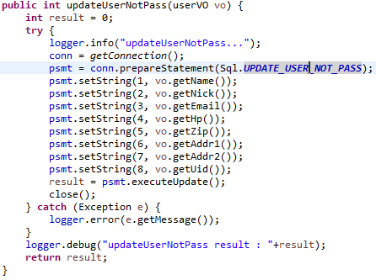
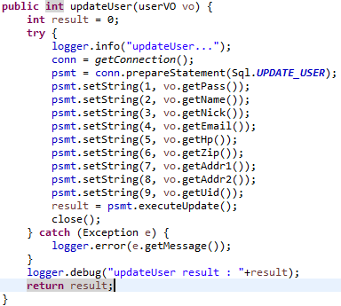
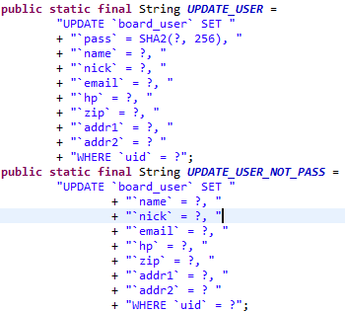
3) 회원정보 설정
4) 회원 수정하기 기능 구현
- 비밀번호를 입력하지 않으면 기존 비밀번호 유지
- 이름, 별명, 이메일, 휴대폰, 주소 수정하기
- 회원수정 후 게시판 목록으로 이동

Slide 10
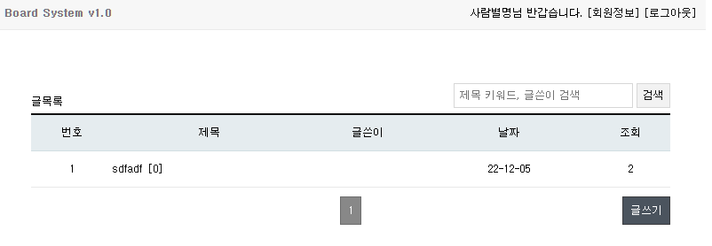
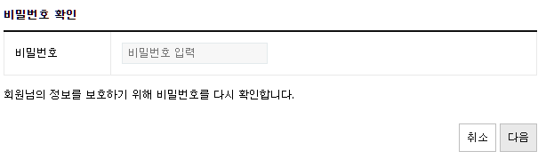
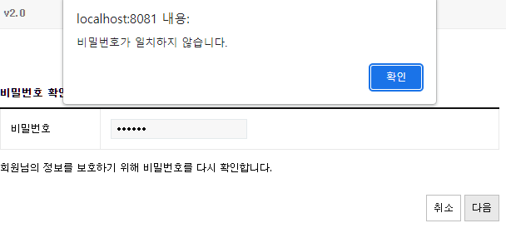
4)기능 동작 및 시연 화면

Slide 11
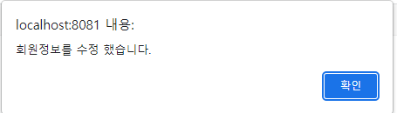
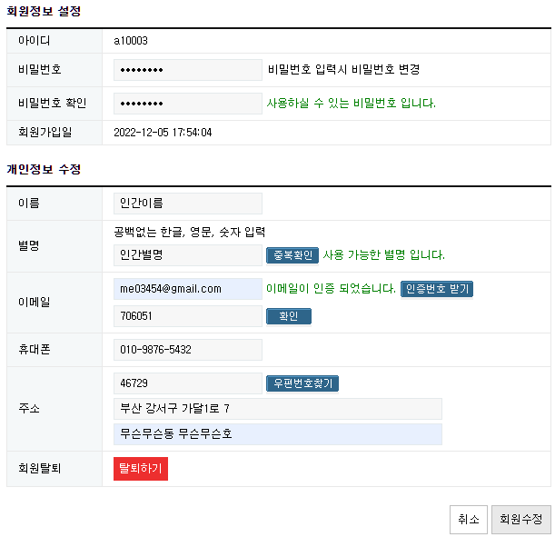
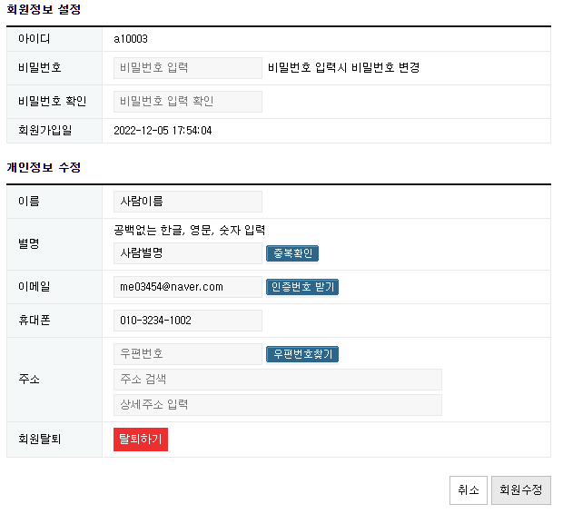
4)기능 동작 및 시연 화면

Slide 12
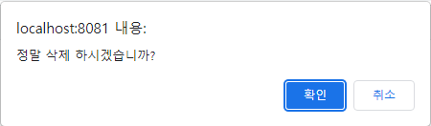
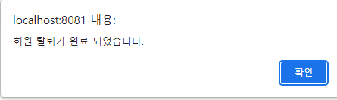
4)기능 동작 및 시연 화면

